Slide 1
SWE 1
Mini-Fallstudie „Auslosungs-Tool“

Slide 2
Lernziel
Sie haben einen praktischen Überblick über den Inhalt dieser Vorlesung erhalten
Sie kenne die wichtigsten Tätigkeiten, um systematisch die Anforderungen aufzunehmen und daraus den lauffähigen Code zu entwickeln

Slide 3
Ablauf
In der Präsentation sehen Sie die originalen Projektdokumente
Mündlich werden die Dokumente erklärt
  Bedeutung im Prozess
  Inhaltlich für das Projekt

Slide 4
Vision „Auslosungs-Tool“
SEPS Gruppenauslosung mit einer eigenen Anwendung durchführen
  Einlesen der SEPS Teilnehmer aus einer Excel Datei, wie sie Evento erzeugt
  Gruppengrössen flexibel eingeben (nicht nur eine feste Grösse)
  „Zeremonie“ und Präsentation des Resultats
Beispiel für den Unterricht
  Überblick über Vorgehen geben
  Designbeispiel für Trennung UI-Domänenlogik

Slide 5
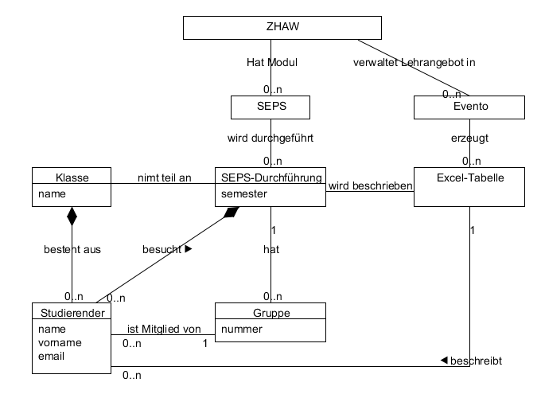
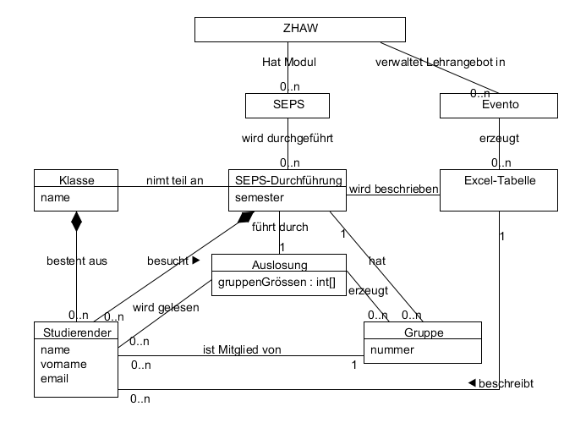
Domänenmodell

Slide 6
Anwendungsfall „Import aus Evento“
1. Klassen aus Evento Excel Import hinzufügen
Haupterfolgsszenario
1. Benutzer wählt Datei mit den Namen der Studierenden aus (im Evento Excel Import Format) und übergibt ihn dem System.
2. System prüft, ob die Datei vorhanden ist, liest sie ein und fügt die neuen Studierenden der aktuellen Liste hinzu.
Schritte 1 und 2 werden solange wiederholt, bis alle Studierenden eingelesen wurden
Erweiterungen
2a. System kann die Datei nicht finden, nicht lesen oder das Format ist nicht korrekt
1. System gibt eine aussagekräftige Fehlermeldung aus.

Slide 7
„CRUD Studierende“
2. CRUD Studierende
Die Liste der Studierenden, die in Gruppen eingeteilt wird, muss vom Benutzer verändert werden können : Einfügen, löschen und verändern.

Slide 8
„Gruppeneinteilung auslosen“
3. Gruppeneinteilung auslosen
Haupterfolgsszenario
1. Benutzer bestimmt die Gruppengrössen (die unterschiedlich sein können) und die Startnummer für den Gruppennahmen und startet die Auslosung.
2. Das System wählt aus den vorhandenen Studierenden zufällig die Mitglieder der ersten Gruppe und gibt dieser Gruppen die vorher bestimmte Nummer. Die ausgewählten Studierenden werden dann aus der List gestrichen.
3. Das System wiederholt Schritt 2, bis alle Studierenden einer Gruppe zugeteilt wurden.
Erweiterungen
2a. System erkennt, dass die aktuelle Gruppe voll ist
1. Wenn die aktuelle Gruppe bereits genügend Studierende enthält, erzeugt das System die nächste Gruppe mit der folgenden Nummer.

Slide 9
„Gruppeneinteilung auslosen“ - 2
Erweiterungen
2a. System erkennt, dass die aktuelle Gruppe voll ist
1. Wenn die aktuelle Gruppe bereits genügend Studierende enthält, erzeugt das System die nächste Gruppe mit der folgenden Nummer.
4. Vorbereitung für Excel Import
1. Das System erzeugt eine Textdatei, die in die Gruppeneinteilung enthält und in Excel / OpenOffice / LibreOffice importiert werden kann und die Gruppeneinteilung mit allen Teilnehmern enthält

Slide 10
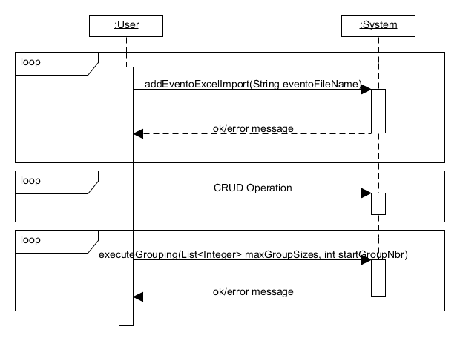
System-Sequenz-Diagramm

Slide 11
Nicht Funktionale Anforderungen
Einfache Bedienung
  Bedienung erfolgt unter „Beobachtung“
Zuverlässigkeit
  Droht ein Reputationsschaden
Performanz ist nicht wirklich kritisch
Design Vorgaben
  Trennung UI-Logik

Slide 12
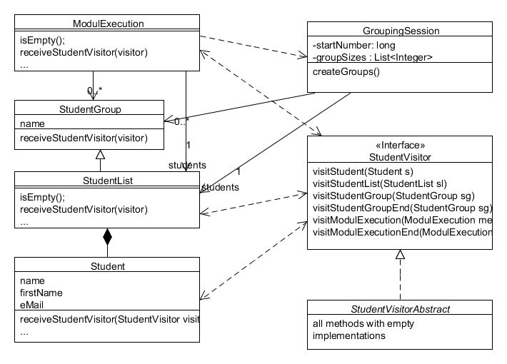
Design Klassendiagramm

Slide 13
Bemerkungen zum Design
Verschieden Klassen sind aus dem Domänenmodell entnommen
Zuweisung von Verantwortlichkeiten
  Mit Hilfe von Prinzipen / Patterns (GRASP)
    Insbesondere Information Expert
  Anwendung des Visitor-Patterns um Auswertungen im UI Layer zu erleichtern
  Eigentliche Auslosung wurde, wegen ihrer Komplexität, wie im Domänenmodell in einer eigenen Klasse „GroupingSession“ realisiert.
2 User Interfaces : Swing, JavaFX

Slide 14
Implementation
Design in Code umsetzen
Clean-Code Prinzipien beachten
Aussagekräftige Namen wählen

Slide 15
Testen
Ziel : Vollständige Abdeckung der anspruchsvollen Domänenlogik mit automatischen Tests
Realisiert
  Evento Datei Import
  Auslosung
  Erzeugung der Resultat Excel Datei
UI wurde per Hand getestet

Slide 16
Configuration Management
SVN als Code Repository
Keine Branches oder Tags, da keine Notwendigkeit

Slide 17
Environment
Eclipse für fast alle Tätigkeiten
  Programmierung
  Texte erfassen
UMLet für die Diagramme, als Eclipse Plugin
ANT für die Erzeugung der JAR Dateien und das Kopieren ins richtige Verzeichnis

Slide 18
Projektmanagement
Kleines Projekt : ca. 30 Stunden
Am Anfang stand die Vision, die ich im Auge hatte und auch nie verlor
Der Plan, den ich am Anfang gemacht habe, musste ich mehrmals anpassen
  Teile des Code können auch dafür verwendet werden, um die Teilnehmer Informationen ins OLAT zu importieren
  Mehr Zeit für die Einarbeitung in JavaFX benötigt als gedacht.

Slide 19
Iterationen
5 Iterationen
  Domäne analysiert und Einlesen aus Evento
  Domänenklassen und Import für OLAT
  Auslosung
  Swing UI
  JavaFX UI (inklusive Einarbeitung)
In jeder Iteration wurde Code entwickelt und das Projekt weitergebracht
  Aber erst am Schluss konnte der Code über ein UI bedient werden.
  Vorher konnte er nur per Testfälle ausgeführt werden

